Slide 2
目录
内存攻击模型
防御措施分类
Low-fat Pointer

Slide 3
背景
内存错误是计算机安全中最古老的问题之一
C/C++编写的程序更容易出现内存错误漏洞
通常认为这是因为C/C++是类型不安全的语言
其根源是C语言的机器模型来源于PDP-11^{[1]}
PDP-11内存模型把内存视为连续的空间，任意运算的结果都可能是内存地址
优点：简单，可移植性好
缺点：缺少内存安全上的支持
[1] Chisnall, David, et al. "Beyond the PDP-11: Architectural support for a memory-safe C abstract machine." ACM SIGPLAN Notices. Vol. 50. No. 4. ACM, 2015.

Slide 4
背景
过去30年间提出了针对不同攻击的多种防御手段
stack canary
Data Execution Prevention
ASLR
仍有很多起作用的攻击手段
Return Oriented Programming (ROP)
信息泄露
利用just-in-time compilation
在内存安全上，攻击与防御呈现出一种“军备竞赛”的局面

Slide 5
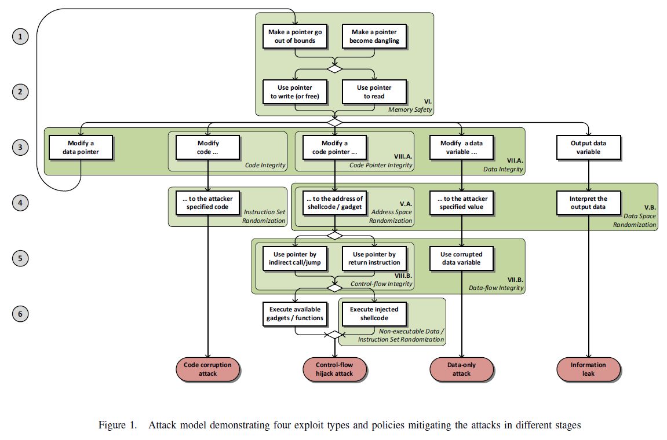
内存攻击模型
内存攻击的一般模型
[1] Szekeres, Laszlo, et al. "Sok: Eternal war in memory." Security and Privacy (SP), 2013 IEEE Symposium on. IEEE, 2013.

Slide 6
内存攻击模型
开始一次内存攻击首先需要触发内存错误，触发内存错误则需要制造一个无效指针
spatial error：越界指针
temporal error：指向已释放区域的指针
如何利用无效指针？
对其进行读/写——解引用
可以直接获取敏感数据
可以通过无效指针修改影响程序行为的重要数据

Slide 7
内存攻击模型

Slide 8
内存攻击模型
代码破坏攻击 Code Corruption
通过直接修改程序代码来影响程序行为
可以通过保证Code Integrity来阻止这一类攻击
保证可执行代码都是只读的
如利用页表的一位或几位来标记页面权限
在现在的软件执行环境中无法完全保证
Just-In-Time (JIT)，userscript
这类软件需要在可写区域中生成需要执行的代码，导致一块内存区域在某个时间段中无法保证Code Integrity

Slide 9
内存攻击模型

Slide 10
内存攻击模型
控制流劫持 Control-flow Hijack
通过修改代码指针来影响程序行为
返回地址、函数指针……
控制流劫持需要通过间接转移来跳到恶意代码所在处
隐藏转移目标的位置，如ASLR
检查所有的间接转移指令。函数返回时使用的ret指令是常被利用来攻击的一类指令
典型的攻击方式：注入shell code
shell code在执行后会为攻击者提供一个shell窗口
阻止shell code可以利用Non-executable Data，该策略与Code Integrity共同构成𝑊⨁X策略

Slide 11
内存攻击模型

Slide 12
内存攻击模型
数据导向攻击 Data-only Attack
通过修改程序运行中的关键变量来影响程序行为
有研究表明，数据导向攻击的攻击能力非常强大，甚至可以进行图灵完备的运算^{[1]}
可以通过随机化内存中数据的方式来防范数据导向攻击
bool isAdmin = false; … if (isAdmin) // do privileged operations
[1] Hu, Hong, et al. "Data-oriented programming: On the expressiveness of non-control data attacks." Security and Privacy (SP), 2016 IEEE Symposium on. IEEE, 2016.

Slide 13
内存攻击模型

Slide 14
内存攻击模型
信息泄露 Information Leak
攻击者可以直接从内存区域中非法读取重要信息
常常是其他攻击手段的前置
例如：为了攻破一个采用了ASLR技术的系统，攻击者往往需要先把代码的实际地址暴露出来
或者直接获取敏感数据
例如：Heartbleed攻击中，攻击者直接获取网站签名的私钥
有研究表明，即使是使用了非常细粒度的ASLR也可能会遭受到信息泄露攻击的威胁^{[1]}
[1] Snow, Kevin Z., et al. "Just-in-time code reuse: On the effectiveness of fine-grained address space layout randomization." Security and Privacy (SP), 2013 IEEE Symposium on. IEEE, 2013.
Notes:
细粒度会被信息泄露这篇：在JIT环境中，多次将生成的代码映射到了同一个位置，“变化的东西越多，不变的东西也越多”

Slide 15
目录
内存攻击模型
防御措施分类
Low-fat Pointer

Slide 16
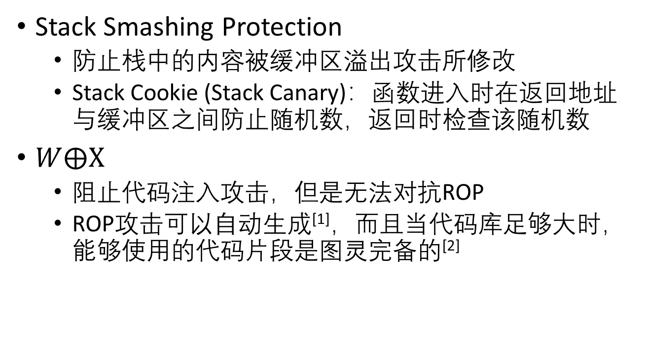
目前广泛使用的防御措施
Stack Smashing Protection
防止栈中的内容被缓冲区溢出攻击所修改
Stack Cookie (Stack Canary)：函数进入时在返回地址与缓冲区之间防止随机数，返回时检查该随机数
$W⨁X$
阻止代码注入攻击，但是无法对抗ROP
ROP攻击可以自动生成^{[1]}，而且当代码库足够大时，能够使用的代码片段是图灵完备的^{[2]}
[1] E. J. Schwartz, T. Avgerinos, and D. Brumley, “Q: Exploit hardening made easy,” in USENIX Securty’11.
[2] M. Tran, M. Etheridge, T. Bletsch, X. Jiang, V. Freeh, and P. Ning, “On the expressiveness of return-into-libc attacks,” in RAID’11.

Slide 17
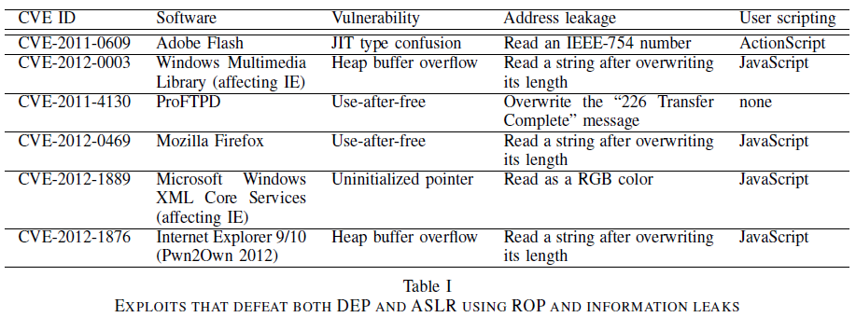
目前广泛使用的防御措施
ASLR
地址随机化可以增加ROP的难度
但是利用信息泄露的攻击手段可以绕开ASLR
32位地址下存在能引入的熵不足而导致的随机性不足问题
Notes:
这些绕开了ASLR的攻击共同点：修改函数指针或者vtable后利用间接跳转劫持控制流，stack cookie不起作用
常见的泄露内存内容的手段是在读取一段内容之前修改长度部分

Slide 18
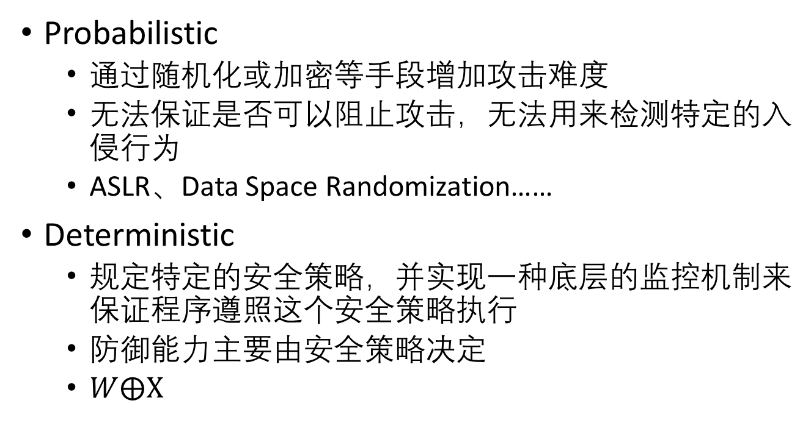
防御措施的分类
Probabilistic
通过随机化或加密等手段增加攻击难度
无法保证是否可以阻止攻击，无法用来检测特定的入侵行为
ASLR、Data Space Randomization……
Deterministic
规定特定的安全策略，并实现一种底层的监控机制来保证程序遵照这个安全策略执行
防御能力主要由安全策略决定
$W⨁X$

Slide 19
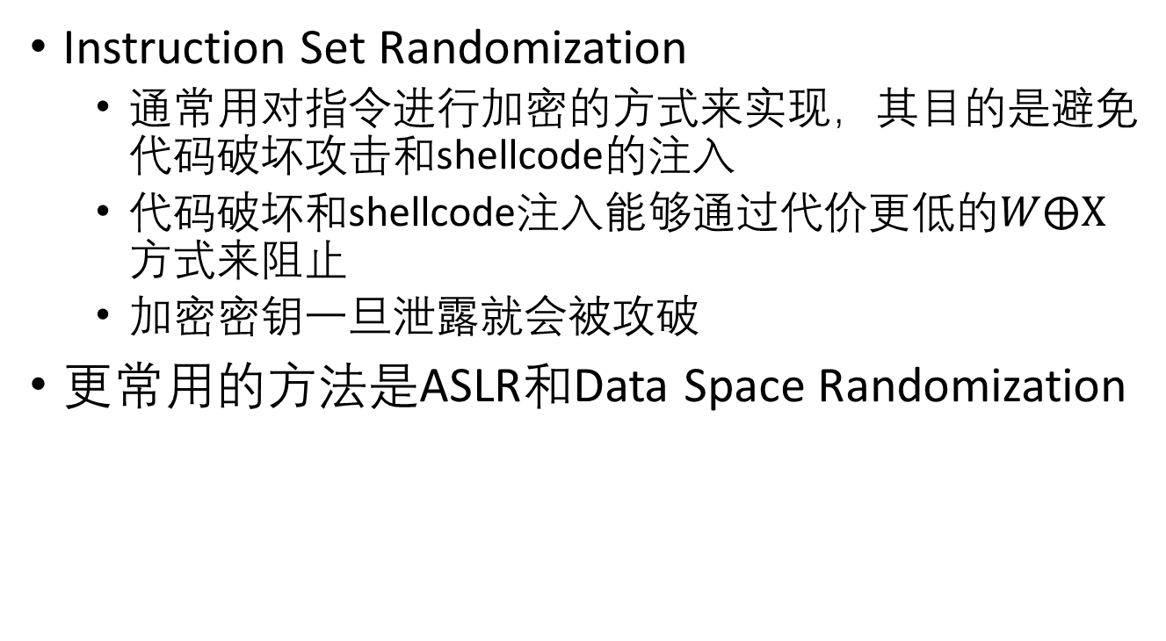
概率式方法
Instruction Set Randomization
通常用对指令进行加密的方式来实现，其目的是避免代码破坏攻击和shellcode的注入
代码破坏和shellcode注入能够通过代价更低的$W⨁X$方式来阻止
加密密钥一旦泄露就会被攻破
更常用的方法是ASLR和Data Space Randomization

Slide 20
概率式方法
Address Space Layout Randomization (ASLR)
原则上所有的内存区域都应该进行随机化，如果有非随机化部分就可以绕开ASLR
从性能上考虑，实际实现中并非所有部分都做了随机
Linux通常只对库代码进行随机化
完全的随机化需要将程序编译为“位置无关可执行文件”(PIE)，但这会带来约10%的性能损失^{[1]}
32位地址下能够引入的熵不足，无法应对包里搜索和de-randomization攻击
de-randomization攻击的一种形式是将内存用重复的数据片段填满
[1] M. Payer, “Too much PIE is bad for performance,” 2012.

Slide 21
概率式方法
Address Space Layout Randomization (ASLR)
由于𝑊⨁X的广泛应用，ROP成为重点防御对象
Self-Transforming Instruction Relocation (STIR)是增加代码部分随机性的一种方式，STIR在程序加载时随机对基本块进行重排
无法防止return-to-libc型的攻击
类似的防御方式通常假设需要多段代码片段来完成攻击，实际上一些攻击只需要一段代码片段
PointGuard介于ASR与DSR之间，利用与固定值异或的方式加密指针
key可能会被泄露
源码需要重写，与旧有的库不兼容

Slide 22
概率方法
Data Space Randomization (DSR)
为了克服PointGuard的缺点而提出
加密变量在内存中的表示，而非变量的地址
为每个变量生成一个key和mask，在存储和读取时进行mask和unmask
由于同一个指针可以指向不同的变量，这些位于同一个“points-to”集合中的变量需要使用同样的key
约15%的性能损失
不具备二进制兼容性
points-to集合需要在编译时进行全局的静态分析，不支持模块化

Slide 23
确定性方法
保证Memory Safety性质可以杜绝内存破坏攻击
阻止所有的spatial/temporal error

